Slide 1
Věcné hodnocení projektů MAS ve výzvě OPZ+
Markéta Dvořáková
Jitka Jirsová
Petra Martinů

Slide 2
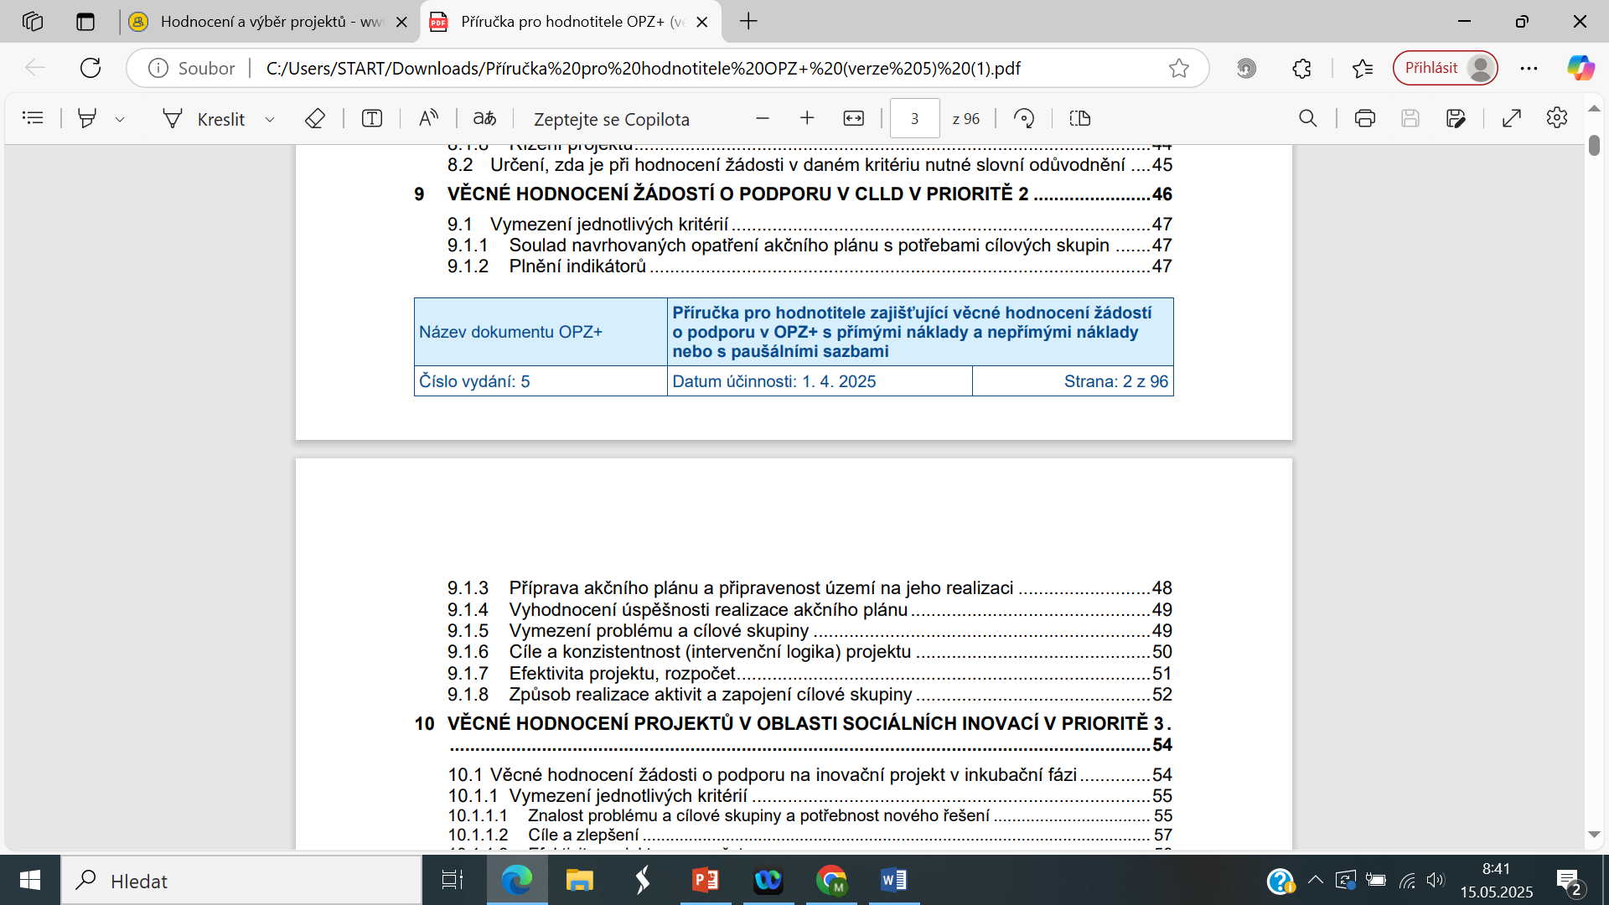
Příručka pro hodnotitele verze 5
https://www.esfcr.cz/hodnoceni-a-vyber-projektu-opz-plus/-/dokument/18069370
Str.46-52
Str.49-52

Slide 5
Potřebnost
Popis řešeného problému/problémů – musí být konkretizován ve vztahu k území (zda plošně nebo jen v části), ve vztahu k cílovým skupinám – kvantifikace, jak jste problém zjistili (výstupy z evaluace, analýzy, rozhovory, ověřené zdroje informací…), jaké jsou potřeby jednotlivých cílových skupin ve vztahu k řešenému problému. Jaký dopad má problém na CS a celkově na situaci v území, na další aktéry, koho všeho se problém dotýká.
Jak se řešený problém váže na cíle SCLLD, případně konkrétněji na výstupy z evaluace, vždy musí být vazba na SCLLD.
Jaké jsou příčiny problému (popsat u každého z řešených problémů ve vazbě na dotčenou CS).

Slide 6
Potřebnost
Co se bude dít, pokud problém/y nebude řešen ve vztahu k CS a jaký bude dopad neřešeného problému na komunitu jako celek?
Jakým způsobem se projekt řešil dosud, proč to nefungovalo, proč se případně neřešil, nebo popsat v čem je problém nový.
Zamyslel se žadatel nad potenciálem CS uplatnit se na trhu práce? (ekonomický rozměr problému).
Pokud nedostatek místa v MS, tak do přílohy.
V přílohách jakékoliv další podpůrné materiály k uvedeným tvrzením, měly by primárně vycházet z výstupů evaluace.
Nutno být konkrétní, každý problém, který bude řešen prostřednictvím KA projektu popsat zvlášť včetně dotčených CS.

Slide 7
Cíle a konzistentnost – intervenční logika projektu, proveditelnost
LOGICKÝ RÁMEC
KDO:
-organizační struktura projektu
PROČ:
-Obecný cíl, celkový cíl, záměr na úrovni programu, strategického cíle
-Specifické cíle: potřeby cílové skupiny s výstupy projektu
JAK a KDY: Aktivity
CO: Výstupy – hmatatelné výsledky, produkty, služby

Slide 8
Cíle a konzistentnost – intervenční logika projektu, proveditelnost
PRÁCE S CÍLOVOU SKUPINOU
Jak bude cílová skupina oslovena? Má na ni žadatel kontakt? Projevila cílová skupina o aktivity zájem? Jak byl deklarován?
Jak bude zapojena do aktivit projektu? Je její zapojení odpovídající? Odpovídá jejím potřebám?
Jak se změní situace cílové skupiny realizací projektu? Jaké změny bude dosaženo?

Slide 9
Cíle a konzistentnost – intervenční logika projektu, proveditelnost
CÍLE
Jsou cíle ověřitelné, měřitelné a konkrétní? (SMART)
Naplní klíčové aktivity cíle projektu? Jsou vhodně zvolené?
Jak prokáži, že je cíl naplněn? Definované výstupy….

Slide 10
Cíle a konzistentnost – intervenční logika projektu, proveditelnost
KLÍČOVÉ AKTIVITY
Jsou aktivity logicky uspořádané? Tvoří logický celek?
Jsou aktivity návazné? Logicky na sebe navazují?
Je popis aktivit dostatečně konkrétní? Kdo, kdy, co a jak…
Je u klíčové aktivity definován výstup projektu?
Jsou výstupy dostatečně popsány? Rozsahem, četností…..

Slide 11
EFEKTIVNOST A HOSPODÁRNOST
Hodnotí se nastavení výše rozpočtu na plánované aktivity = odpovídá celková výše rozpočtu nastaveným výstupům projektu a délce realizace?
Hodnocení vychází z hlavní zdrojů informací:
Popis projektu – popis aktivit projektu a nastavení ověřitelných cílů
Cílové skupiny – popis problémů, potřeb, zapojení CS do KA a kvantifikace CS, ze které vychází nastavení indikátorů.
Klíčové aktivity – nastavené na potřeby/problémy CS, popis činností v rámci každé KA, nastavení realizačního týmu.
Indikátory – za jednotlivé KA a navázané na CS
Rozpočet projektu – velikost RT ve vazbě na KA projektu, výše mezd, rozsah úvazků aj.

Slide 12
Rozpočet projektu
Hodnotící otázka | Pomůcka
Množství u jednotlivých položek v rozpočtu je potřebné/nezbytné? Odpovídá celková výše rozpočtu výstupům projektu a délce realizace? Je rozpočet přiměřený rozsahu klíčových aktivit? | Popsat v každé KA – délku realizace a činnosti, které budou čl. RT v KA vykonávat. RT v dobře popsat v povinném poli ŽoD v ISKP: Popis realizačního týmu projektu Přehled nákladů u každé KA – popsat náplně činností a rozsahy úvazků členů RT u každé KA, možné i přiřadit k položce rozpočtu
Je rozpočet dostatečně srozumitelný (tj. co položka obsahuje, o jaký jde náklad)? Je možné položky rozpočtu přiřadit k aktivitám? | Každou položku PN přiřadit ke KA projektu – lze ověřit např. dodržení mzd. limitu, rozsahu úvazku apod.
Odpovídají ceny v rozpočtu cenám obvyklým (případně doporučeným), je případné překročení těchto obvyklých/doporučených cen odůvodněno? | Využít přílohu výzvy Pomůcka stanovení osobních nákladů: názvy a náplně činností pracovních pozic uvedených v pomůcce pro stanovení a ověření mzd. limitů

Slide 13
Indikátory projektu
Hodnotící otázka | Pomůcka
Je z popisu indikátorů zřejmé, jak byla stanovena cílová hodnota? Odpovídají údaje uvedené v popisu indikátorů údajům v klíčových aktivitách? Je naplánovaná cílová hodnota nastavena v odpovídajícím poměru ke klíčovým aktivitám? | Indikátory do ISKP se uvádí za celý projekt = agregovaná položka za jednotlivé KA. Využít dostatečně pole ŽoD v ISKP Popis výchozí a cílové hodnoty: Popis za každou KA – jakou hodnotou naplní celkovou výši daného indikátoru Jaká CS za jakou KA je do indikátoru započítána.
Je reálné dosažení naplánované cílové hodnoty? | Vazba na popis CS, jejího výchozího stavu a zapojení, oslovení CS do projektu, konkrétněji do dané KA.

Slide 14
Děkujeme za pozornost.

